Slide 1

Автоматизация предприятий питания

Slide 2
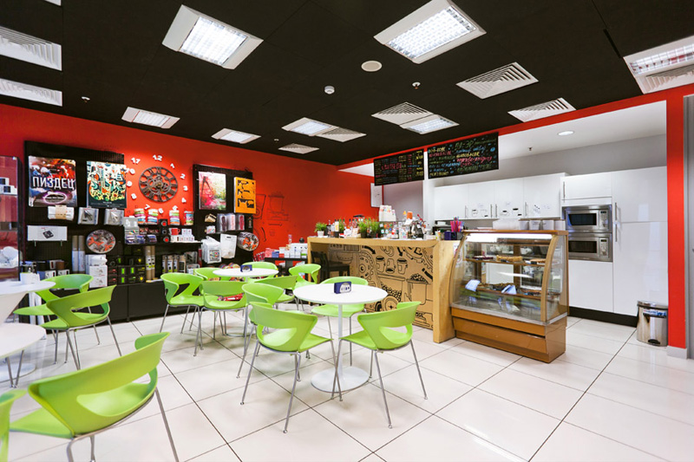









Автоматизация от А до Я
РестАрт – фронт-офис для предприятий питания любого класса и формата. Это надёжная система с высокой степенью отказоустойчивости, скоростью работы и низкими техническими требованиями.
РестАрт можно установить на POS-терминалы, стационарные компьютеры, мобильные устройства, киоски по приёму наличности.
С помощью РестАрта можно автоматизировать рабочие места линейного персонала (официант, кассир, метрдотель, оператор доставки, менеджер зала), работников кухни (шеф-повар, сушеф) и специалистов call-центра. Для рестораторов и управляющих аналитическая отчётность доступна в on-line режиме и в запрашиваемой форме.
Лавка и кафе Студии Артёма Лебедева
Фронт-офис
Оповещения
Работа с заказами, управление множеством видов меню, управление курсом подачи, оплата чеков
Внутренняя система обмена сообщениями
Смс-уведомления о выручке, статусе заказа, любой транзакции и т.д.
Контроль работы персонала
Системы лояльности
Учёт рабочего времени, начисление штрафов и премий, контроль доступа и прав, логирование
Дисконты, накопительные системы, начисление бонусов
Скидочные и балансные карты, Plazius, Premium Bonus
Торговое оборудование
Репликация в режиме реального времени
ККМ, принтеры, ридеры, весы, СКБАРА, кофе-машины, киоски самообслуживания, видеорегистраторы, смарт-часы, планшеты
Репликация данных в единую или аналогичные БД на сервере
Синхронизация документов, справочников и логов со всех точек
Интеграция
Корпоративное питание
Мобильные приложения на платформах iOs и Android
Интеграция с e-menu, сайтами и др. сторонним ПО
Двусторонний обмен с учётными решениями, ЕГАИС
Централизованное управление БД карт, контроль транзакций
Оплата картой, в кредит, авансом, по предзаказу, з\п, фолио…
Отчётность по контрагентам и организациям

Slide 3
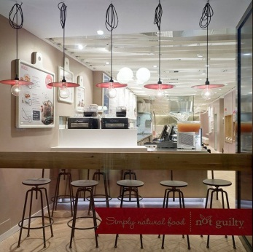
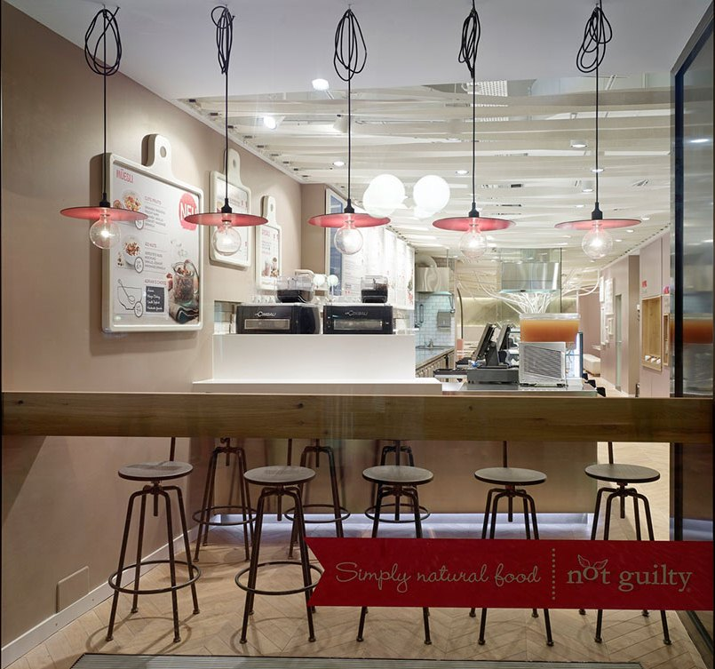
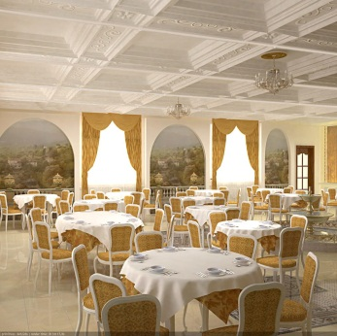
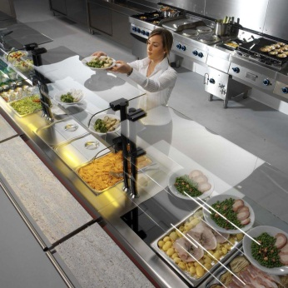
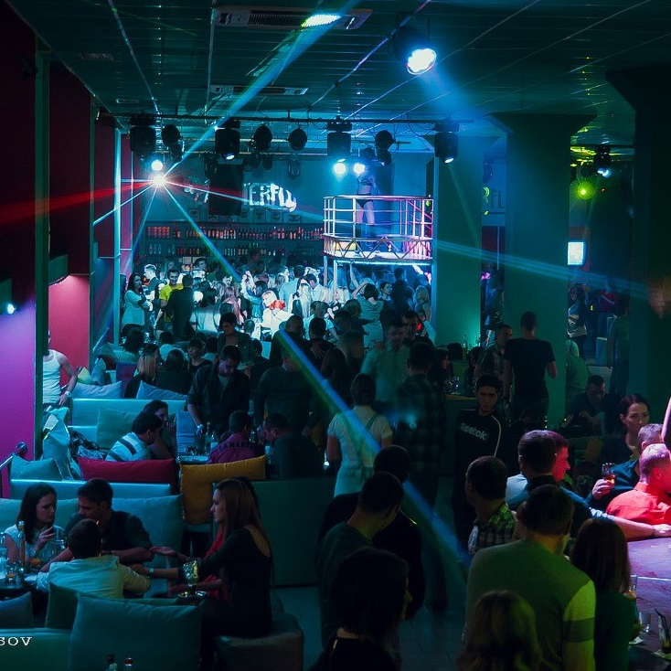
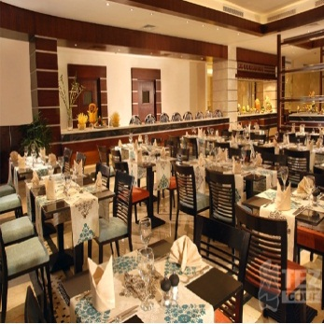
Автоматизация предприятий любого формата и концепции
  предприятия быстрого питания: street-food, fast-food, fast-casual
Типовые проекты автоматизации ресторанов по типу и форме обслуживания
  одиночные или сетевые рестораны, бары и кафе с полным или частичным обслуживанием, антикафе
  столовые и буфеты на предприятиях или комбинатах питания
  рестораны, бары и кафе в составе гостиничных или развлекательных комплексов
  предприятия клубного формата, аквапарки с использованием «карт на вход», браслетов и т.д.

Slide 4
Фаст-фуды, столовые, буфеты
Задача
автоматизации предприятий быстрого питания:
высокая пропускная способность
быстрая продажа «кассир-клиент»
самообслуживание
отсутствие разметки зала по столам и зонам
обеспечение корпоративного питания
+
Решение
«РестАрт» это:
простота использования фронт-офиса
технология «быстрой оплаты»
печать заказа и/или вывод на монитор повара
использование дисконтных, накопительных, бонусных и балансных карт
продажа заготовок и весового товара
продажи по нескольким организациям
технология «обслуживания конца очереди»
АРМ Самозаказа
технология «электронной очереди»
получение аналитической отчётности в режиме реального времени
=
качественное и быстрое обслуживание клиентов
повышение лояльности посетителей
увеличение оборачиваемости
уменьшение ошибок при работе с гостями
снижение издержек
эффективное управление столовой или сетью предприятий быстрого питания
Результат

Slide 5
Рестораны, клубы, кафе, бары
Задача
автоматизации предприятий типа «классический ресторан»:
разделение рабочего процесса на этапы
контроль персонала на каждом из этапов
широкий ассортимент и блюда от шеф-повара
деление на зоны, залы, столы
интеграция с инновационными системами
+
Решение
«РестАрт» это:
дружественный интерфейс
модульность: для каждого процесса свой АРМ
управление способом подач и разделением чека
использование дисконтных, накопительных, бонусных, балансных и карт «на вход»
мобильный повар, официант, е-меню и т.д.
продажи по нескольким организациям
подключение широкого спектра ТО
внутренняя система обмена сообщениями
получение аналитической отчётности в режиме реального времени
=
высокий уровень внимания к клиентам
повышение лояльности посетителей
увеличение постоянных гостей
уменьшение ошибок при работе с гостями
снижение издержек
эффективное управление рестораном или сетью предприятий питания
Результат

Slide 6
Сетевые предприятия
Задача
автоматизации сетей и комбинатов питания:
единое информационное пространство
свой набор модулей для каждой точки
централизованное управление удалёнными узлами
выгрузка продаж в единую учётную систему
сводная отчётность
+
Решение
«РестАрт» это:
технология репликации данных
модульность: широкий выбор поставок
удалённое администрирование всех точек продаж
централизованное управление базой карт
общий центр по приёму заказов – «call-центр»
технология контроля подмены данных
двусторонний обмен с учётными решениями
автоматическая отправка смс с данными о выручке
запись логов с удалённых узлов на сервер
получение сводной аналитической отчётности в режиме реального времени
=
высокая степень надёжности
тотальный контроль всей системы и отдельно каждого элемента
межсистемная интеграция
экономия при правильном подборе модулей
эффективное управление сетью предприятий питания любого формата
Результат

Slide 7
Обслуживание и поддержка
можно САМОСТОЯТЕЛЬНО УСТАНОВИТЬ и НАСТРОИТЬ систему
Контакты
РестАрт работает и без техподдержки. Достаточно установить систему, не прибегая к дальнейшему сопровождению. Интуитивный интерфейс и прозрачность настройки оборудования
Руководство пользователя в общем доступе на сайте rarus.ru
Вебинары о пуско-наладке всей системы, настройке обменов, управлению «РестАрт: ДДС» и использованию построителя отчётов «РестАрт: Анализ Бизнеса»
Установка или обновление одним кликом. В дистрибутив входят все нужные компоненты, ничего дополнительно скачивать не нужно
Обучающие ролики с настройкой отдельных модулей, системы обменов и торгового оборудования
Понятные сообщения об ошибках. Не нужно искать расшифровку кода ошибок и догадываться о их смысле, описание на доступном языке
Живая линия техподдержки. Услуга оказывается по телефону, почте, при помощи удалённого подключения
Консультации разработчиков на форуме
Тех.поддержка:
  +7 (495) 231-20-02
  food@rarus.ru
Вебинары:
http://rarus.ru/press/events/archive/
Форум:
http://rarus.ru/forum/forum80/
Сервер обновлений:
  http://update.rarus.ru/
  Google Market
  App Store

Slide 8
Стоимость поставок
Поставка | Счётчик подключений к данному ключу | Возможность настройки на удалённый сервис лицензирования | Стоимость на одно р.м., руб. | Аренда на 6 месяцев, руб. | Аренда на 1 год, руб.
РестАрт: Администратор | за 1 р.м. |  | 7 000 | 1 800 | 2 800
РестАрт: Официант | за 1 р.м. |  | 16 000 | 4 000 | 6 400
РестАрт: Фаст-фуд | за 1 р.м. |  | 14 000 | 3 500 | 5 600
РестАрт: Кассир | за 1 р.м. |  | 18 000 | 4 500 | 7 200
РестАрт: Платёжный терминал | за 1 р.м. |  | 10 000 | 2 500 | 4 000
РестАрт: ДДС | за 1 р.м. | ̶ | 16 000 | 4 000 | 6 400
РестАрт: Администратор ДДС | за 1 р.м. |  | 5 000 | 1 200 | 2 000
РестАрт: Интерфейс интеграции | не ограниченно |  | 16 000 | 4 000 | 6 400
РестАрт: Комплексная поставка | за 1 р.м. |  | 22 000 | 5 500 | 8 800
РестАрт: Колл-центр доставки | за 1 р.м. |  | 20 000 | 5 000 | 8 000
РестАрт: Сервер-консолидации | за 1 р.м. | ̶ | 30 000 | 7 500 | 12 000
РестАрт: Анализ бизнеса | не ограниченно |  | 9 000 | 2 200 | 3 600
РестАрт, техподдержка 12 месяцев | за 1 р.м. |  | 6 000

Slide 9

ВЦ “1С-Рарус”
тел. +7(495) 223-04-04
www.rarus.ru
г. Москва, Дмитровское шоссе, 9Б
E-mail: food@rarus.ru

